Slide 1
ДЕТИ ВОЙНЫ
Среди тех, кто испил чашу войны, полную горечи, страданий, унижений, голода, побоев, одиночества и полной незащищенности, были не только ветераны, но и бывшие малолетние узники фашизма

Slide 2
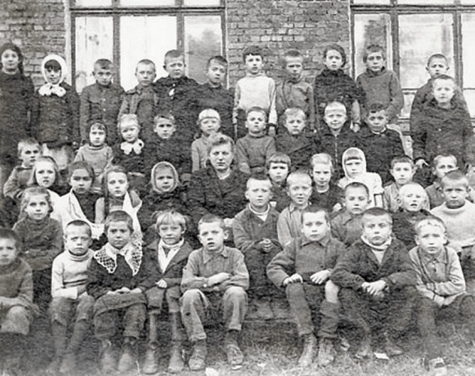
Пускай сегодня знают люди
Про тех, кто вырос в дни войны

Slide 3
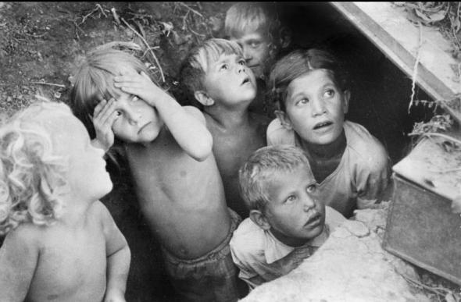
Дети Великой Отечественной войны

Slide 4
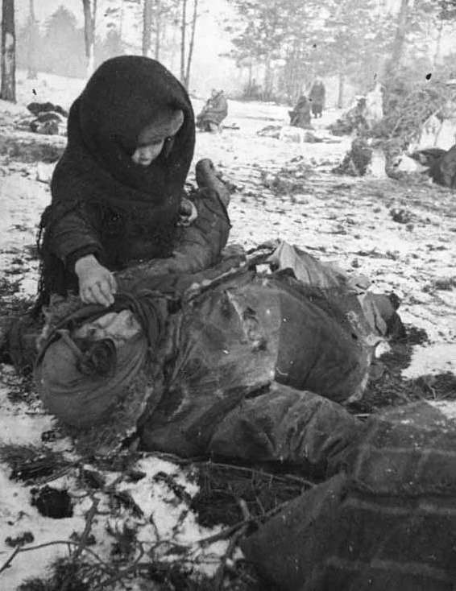

Slide 5
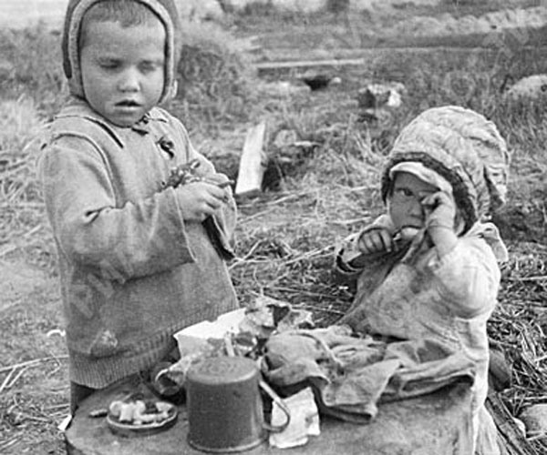
В
Война отучила этих детей плакать

Slide 6
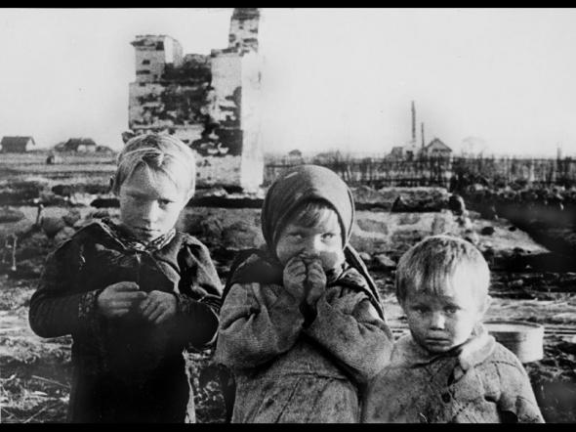

Slide 7
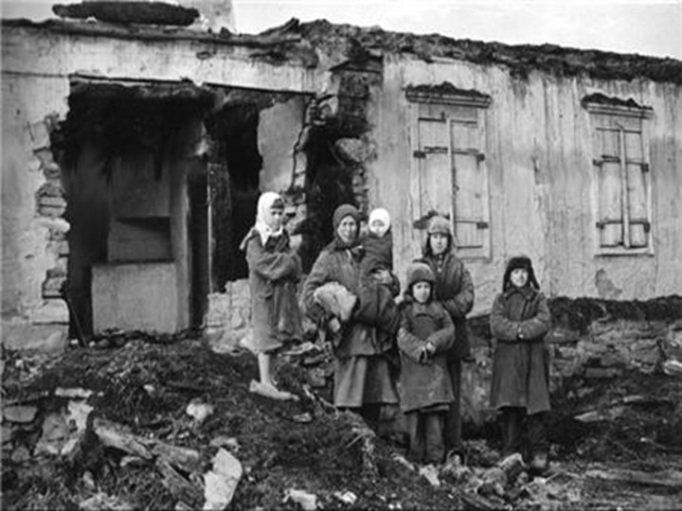

Slide 8
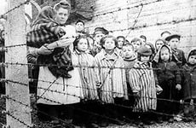
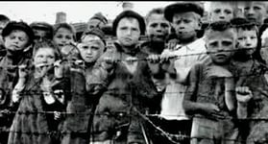
Десятки тысяч детей были отправлены в концлагеря, их вывозили на работы в Германию, превратив в рабов. Дети становились донорами для немецких солдат.

Slide 9
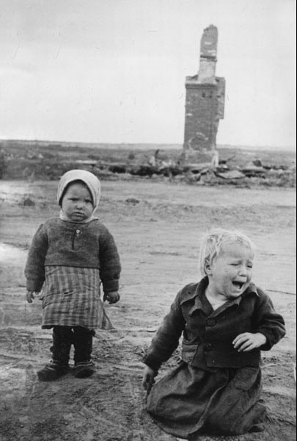
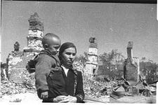
Война искалечила тысячи детских судеб, отняла светлое и радостное детство.

Slide 10
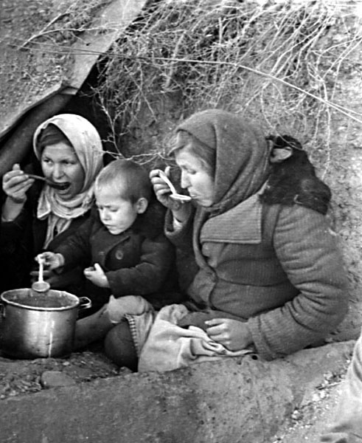
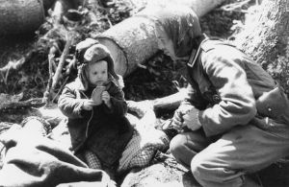
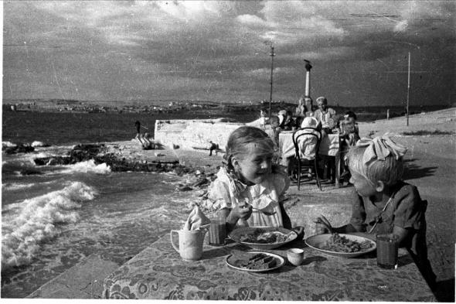

Slide 11
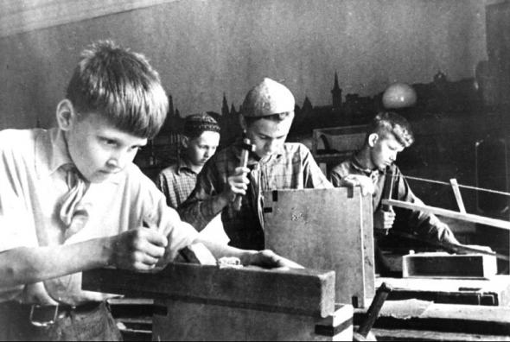
Дети войны, как могли, приближали Победу в меру своих, хоть и маленьких, хоть и слабых, сил.

Slide 12
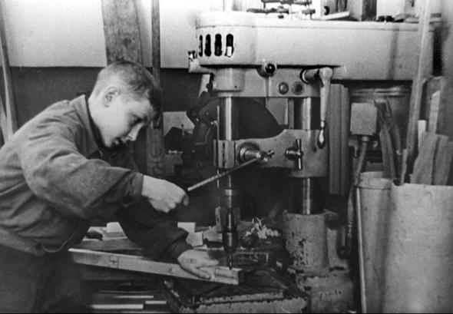
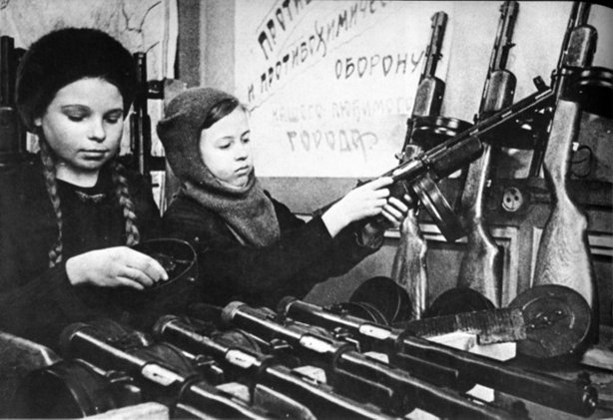

Slide 13
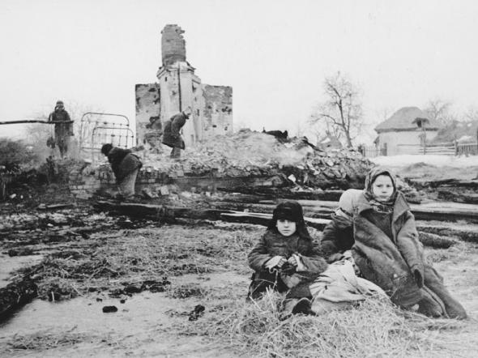
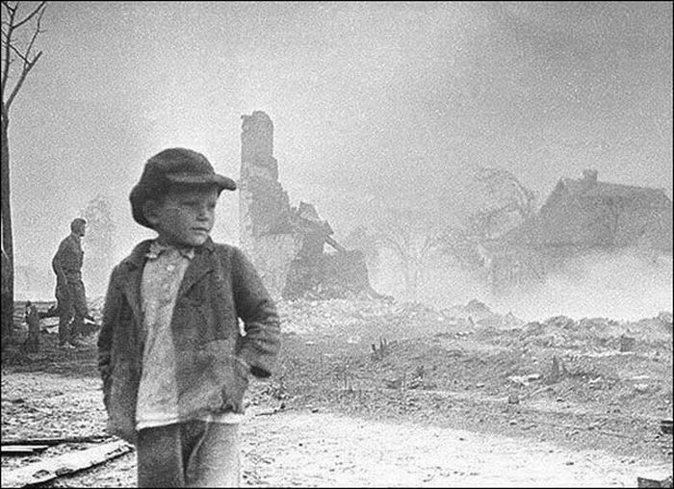
Они хлебнули горя полной чашей, может быть, слишком большой для маленького человека, ведь начало войны совпало для них с началом жизни…

Slide 14
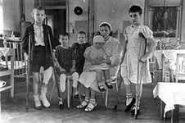
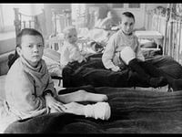
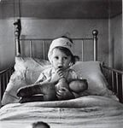
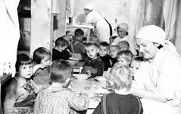

Slide 15
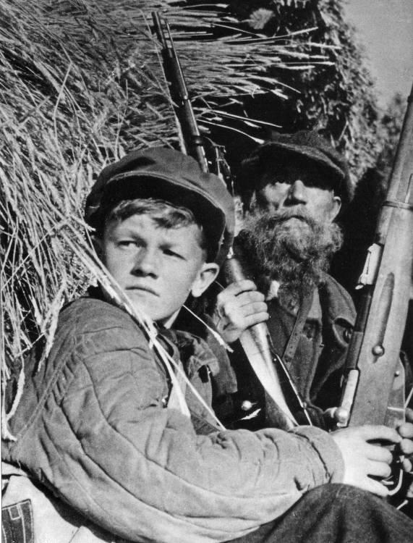
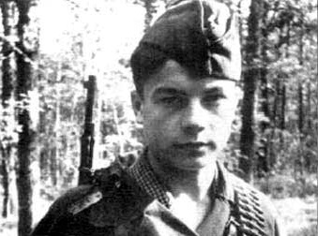
Тысячи мальчишек и девчонок воевали наравне со взрослыми

Slide 16
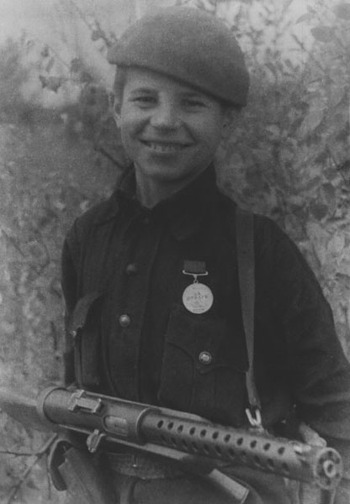
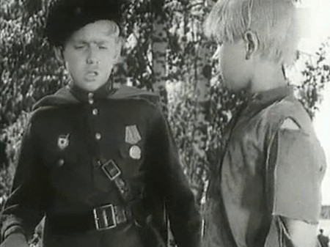
Многие из них так воевали, что заслужили боевые ордена и медали.

Slide 17
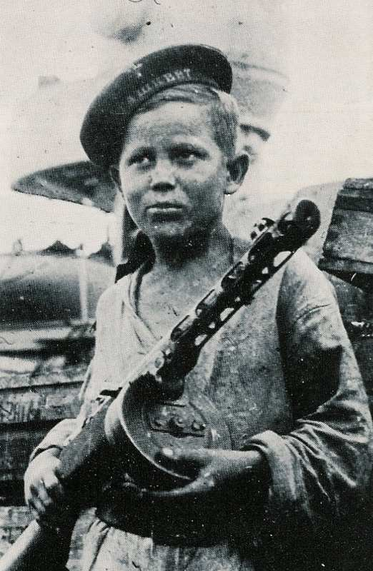
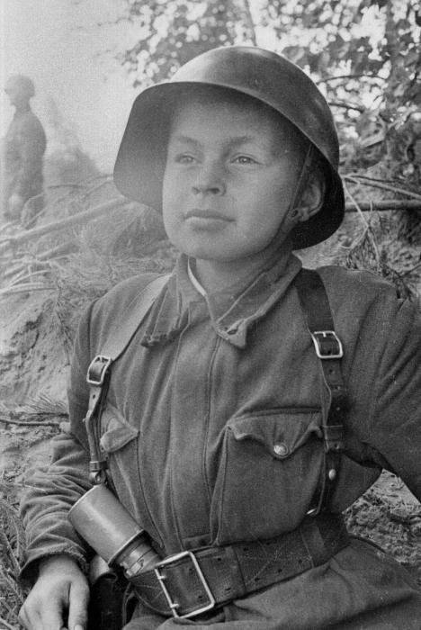

Slide 18
«Ах, война, что ж ты сделала, подлая...» За долгих четыре года, которые продолжалась Великая Отечественная война, дети, от малышей до старших школьников, сполна испытали все её ужасы. Война каждый день, каждую секунду, каждый сон и так на протяжении почти четырёх лет. А ведь война в сотни раз страшнее, если видеть ее детскими глазами… И никакое время не сможет вылечить раны от войны, тем более детские. «Эти годы, что были когда-то, горечь детства забыть не дает…»

Slide 19
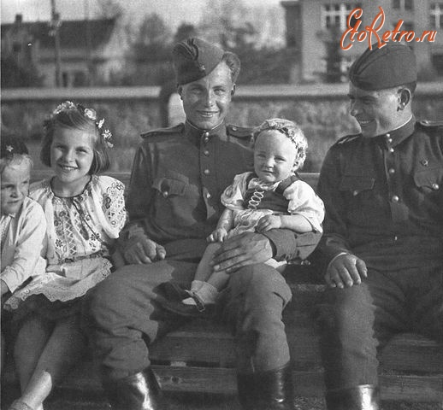

Slide 20
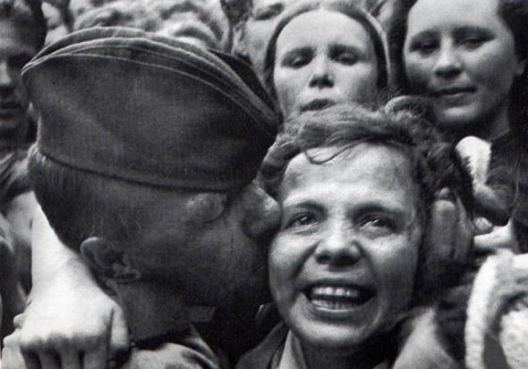

Slide 21
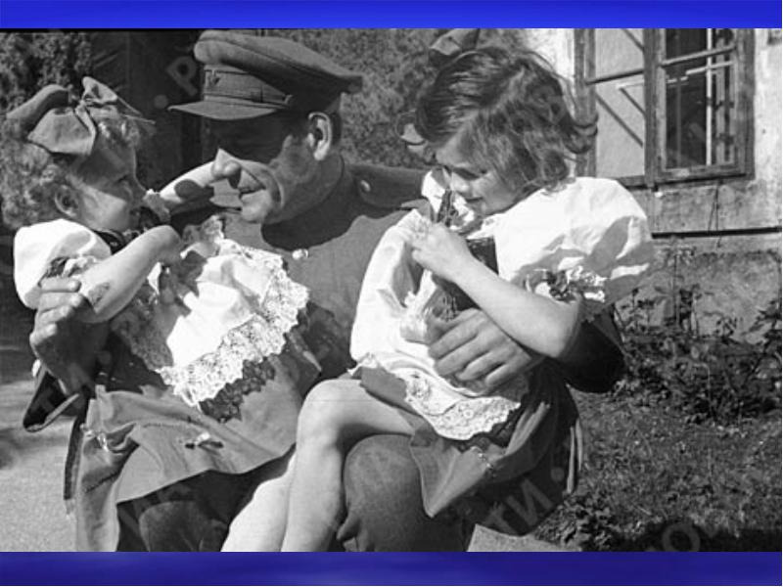

Slide 22
